Slide 1
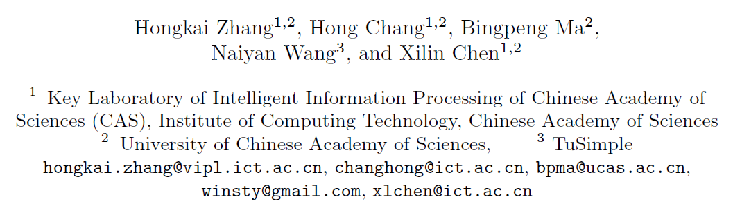
Dynamic R-CNN: Towards High Quality Object Detection via Dynamic Training
Notes:
中科院2020ECCV

Slide 2
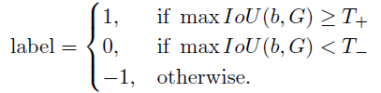
Motivation
The fixed label assignment strategy and regression loss function cannot fit the distribution change of proposals and thus are harmful to training high quality detectors.
The inconsistency problem between the fixed network settings and the dynamic training procedure.
the ground-truth boxes
Classification
the proposals
L1 Loss
Smooth L1 Loss
GIOU Loss
Localization
Notes:
--分类器的训练中一般是根据手工设定的IOU阈值给proposals分配正负标签。但是使用特定IoU阈值进行训练会导致分类器对其他IoU值的proposal检测性能不是很好。
我们也不能从训练一开始就直接设置高IoU阈值，会缺少正样本，加剧正负样本不平衡。
--回归器的问题是相似的。训练过程中proposals的质量在提升，但SmoothL1损失中的参数是固定的，导致对高质量proposals的训练不足。

Slide 3
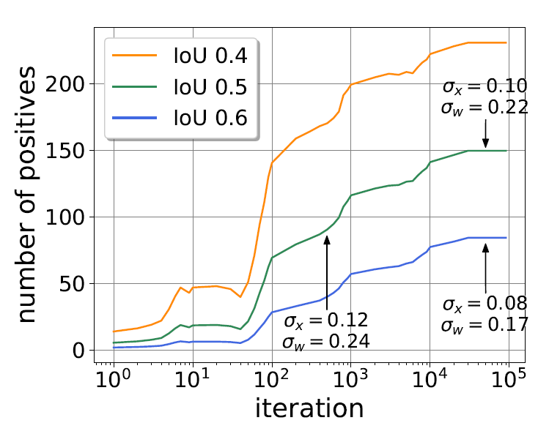
Motivation
Notes:
训练过程中proposals的质量有在改善。可以看到在不同的IoU阈值下，正样本数量都会显著增加。
σx，σw是x, w的标准差，表示回归标签的变化

Slide 4
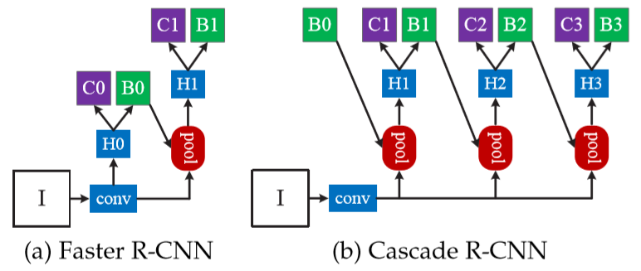
Motivation
Notes:
Cascade R-CNN用了3个检测器，每个检测器基于不同IOU阈值进行训练，前一个检测器的输出会作为后一个检测器的输入，越往后的检测器，其划分正负样本的IOU阈值是不断上升的。
这种级联结构的优点，一方面是用上一个stage的输出作为下一个stage的输入，能够得到越来越高质量的bb。另一方面是将上一stage的输出在下一stage采用更高的Iou阈值进行再训练，使当前检测器的IOU阈值和输入proposals的IOU值尽可能的接近，这样即使IOU阈值有提升也能有足够的正样本，有效避免过拟合，使检测效果越来越好。

Slide 5
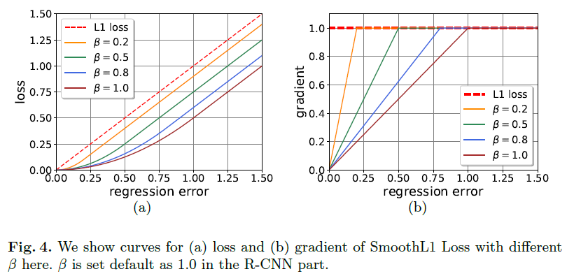
Motivation
1、Dynamic Label Assignment
2、Dynamic SmoothL1 Loss
-- Classification
-- Regression
Notes:
--Dynamic R-CNN根据训练过程中proposals的统计信息来自动调整标签分配的loU阈值和回归损失smoothl1loss的参数。这种动态设计能够更好地利用训练样本，推动检测器去适应更多高质量的样本。
--作者将IOU阈值设为所有proposalIOU值第k个的值，能够反映总体分布的质量。根据回归标签的分布来调整SmoothL1Loss中的β，因为β控制着SmoothL1Loss的梯度饱和速度，改进后能够更好地适应回归标签的分布变化，确保高质量样本对训练的贡献。
--这种动态机制不仅可以缓解训练刚开始的数据短缺问题，还能够在后期有高IoU阈值训练的好处。

Slide 6
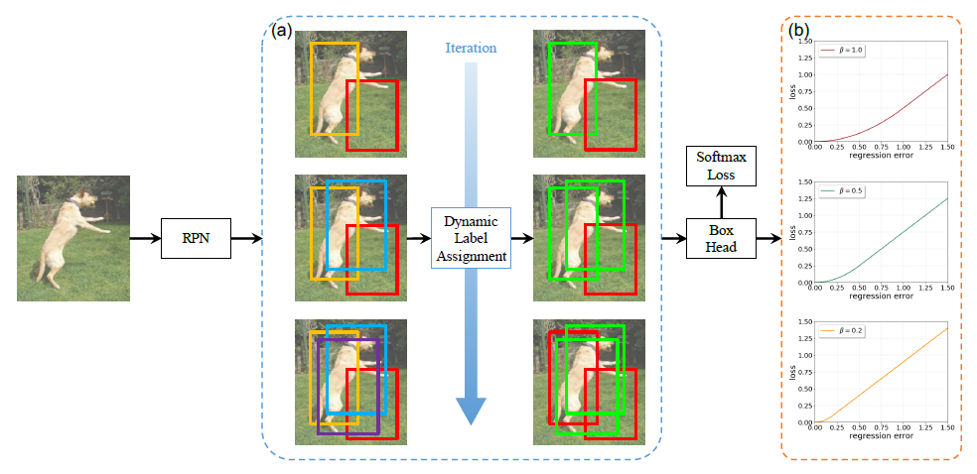

Dynamic R-CNN
Dynamic Label Assignment
Notes:
--一开始，RPN无法生成质量足够高的proposals，因此可以使用较低的IoU阈值来适应proposals。随着训练的进行，proposals的质量不断提高，我们就可以增大IOU阈值以更好地利用这些高质量proposals来训练高质量的检测器，在更高的IoU有更好的判别性。
--动态标签分配的过程如图所示，随着训练的进行，高质量proposal不断增加。DLA会根据proposals的分布情况自动提升IoU阈值，划分正负样本。它可以表示为下式。Tnow表示当前的IOU阈值，DLA会根据训练时proposals的统计数据自动更新Tnow来适应proposals的分布变化。作者先计算各proposal与其目标GT之间的IoU，然后从中选择第KI个最大值作为Tnow，随着训练的进行，Tnow会不断的增大，也反映出proposals质量的增加。实际操作中作者先计算每个batch中的第KI个最大值，然后每C个迭代就使用这些最大值的平均值来更新Tnow，以提高训练的鲁棒性。

Slide 7


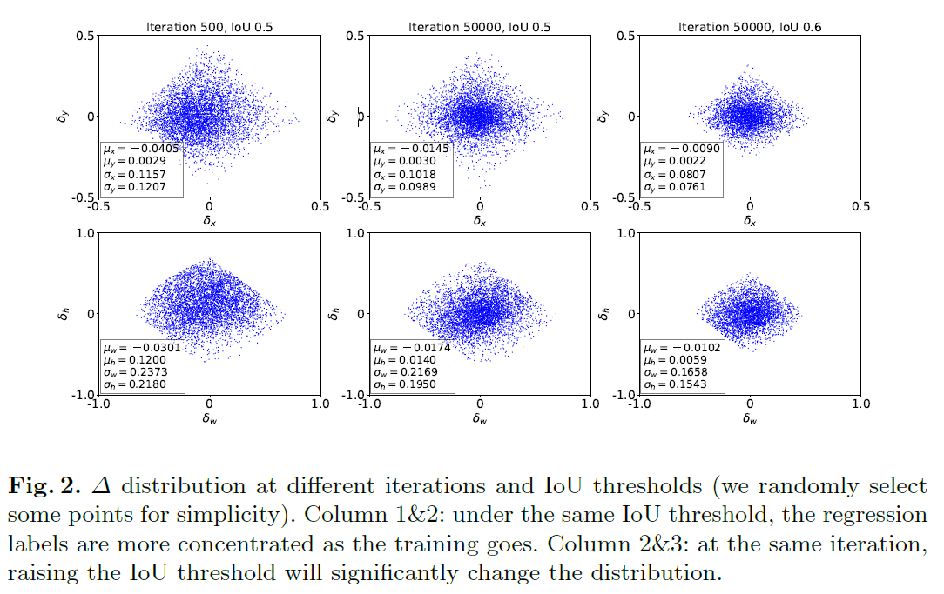
Bounding Box Regression
Notes:
--边界框回归是将正proposal回归到GT，在回归损失的监督下学习。回归标签定义为，回归损失常用的是SmoothL1损失。x是回归标签，β控制使用l1, l2(-1,1) loss的范围。考虑到训练的鲁棒性，β默认为1.0，以防止早期训练不足的损失爆炸。
--如下图所示，回归标签的分布会随着训练发生变化，作者在不同的迭代和IoU阈值下计算了回归标签的统计信息。首先从前两列中可以看到在相同的IoU阈值下，随着训练的进行proposals质量会提高，其均值和方差都在下降。
--在β相同时，质量越高的样本Smooth L1 loss越小，不利于训练高质量的回归器。随着正样本的质量不断提升，它们对损失的贡献还会进一步降低，从而限制整体性能。因此要实现高质量的目标检测，需要去适应proposals的分布变化并调整回归损失函数，以对高质量proposals的增加做出补偿。

Slide 8
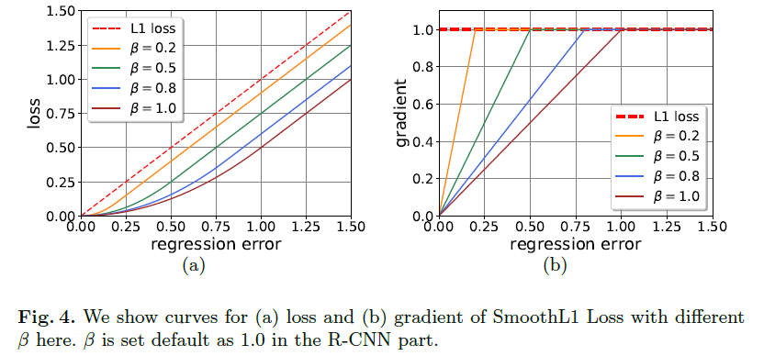
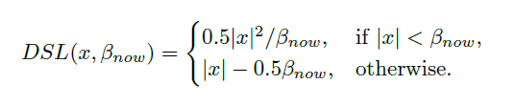
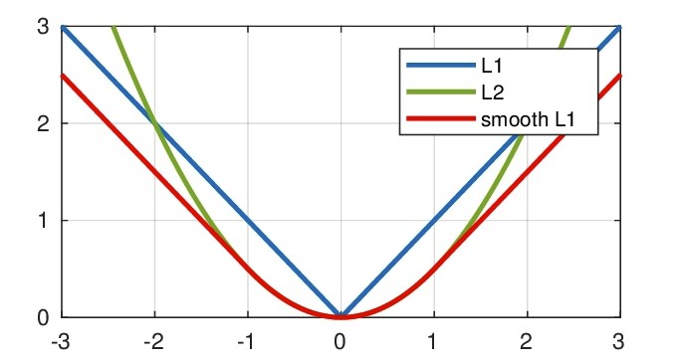
Dynamic SmoothL1 Loss
Notes:
下图中可看到β的影响，改变β的值会导致损失和梯度曲线变化，可以看到较小的β会加快梯度大小的饱和，从而使更精确的样本对网络的训练贡献更多。
作者通过调整回归损失来拟合分布变化，以对高质量样本进行补偿。DSL使损失函数逐渐更关注高质量样本，根据回归标签的统计信息更改βnow的值。作者先获取proposals及其目标GT之间的回归标签E，然后从中选择第Kp个最小值来更新βnow。也是每C个迭代使用每个batch中第Kβ个最小标签的中位数来更新βnow。这里使用中位数而不是均值是因为回归标签中离群值更多。通过这种动态方式能够自动得到合适的βnow，更好的利用训练样本并得到更优的回归器。

Slide 9
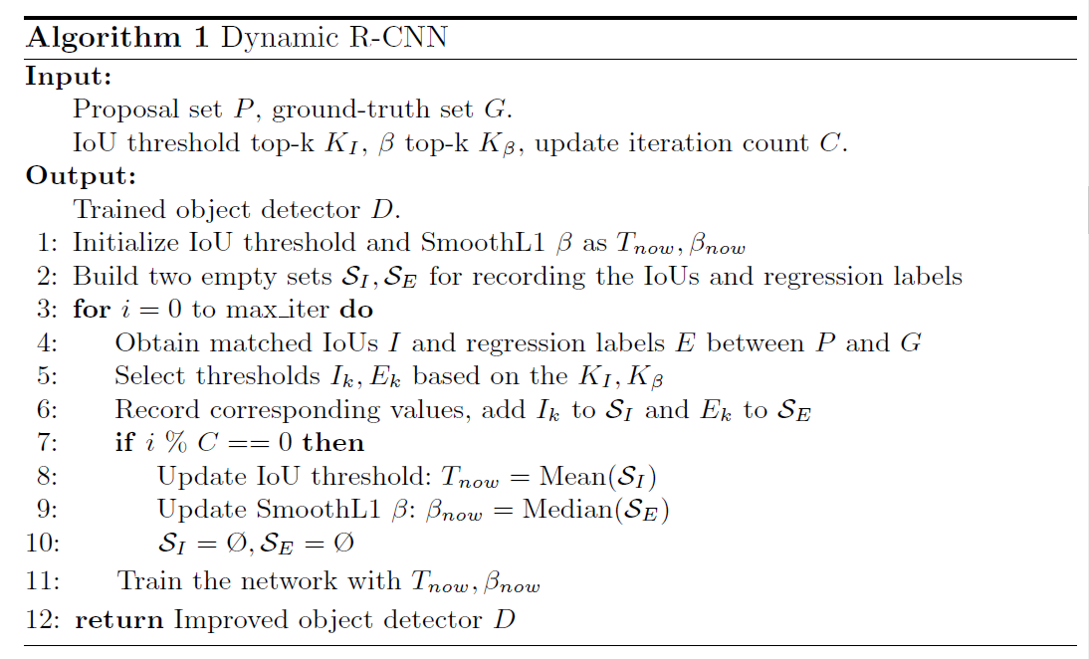

Slide 10
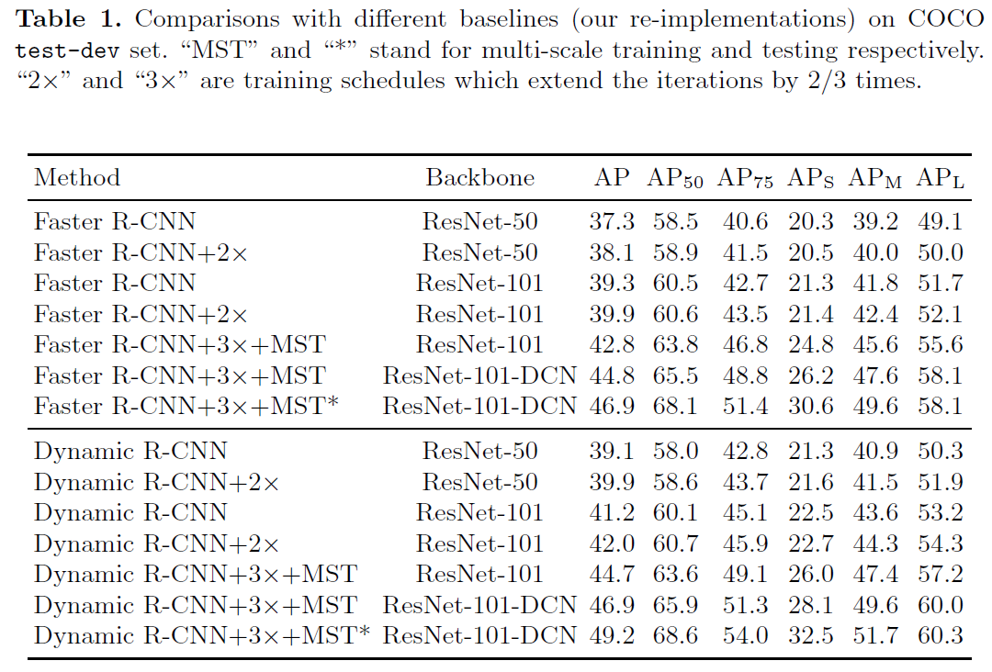
Experiments

Slide 11
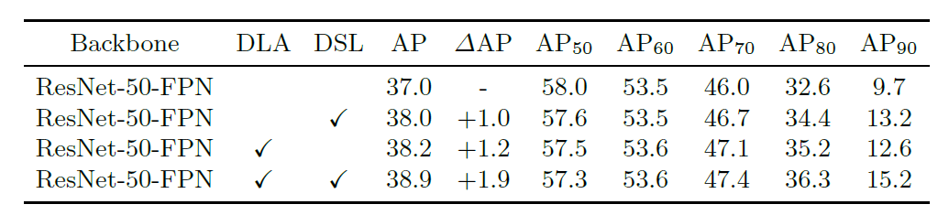
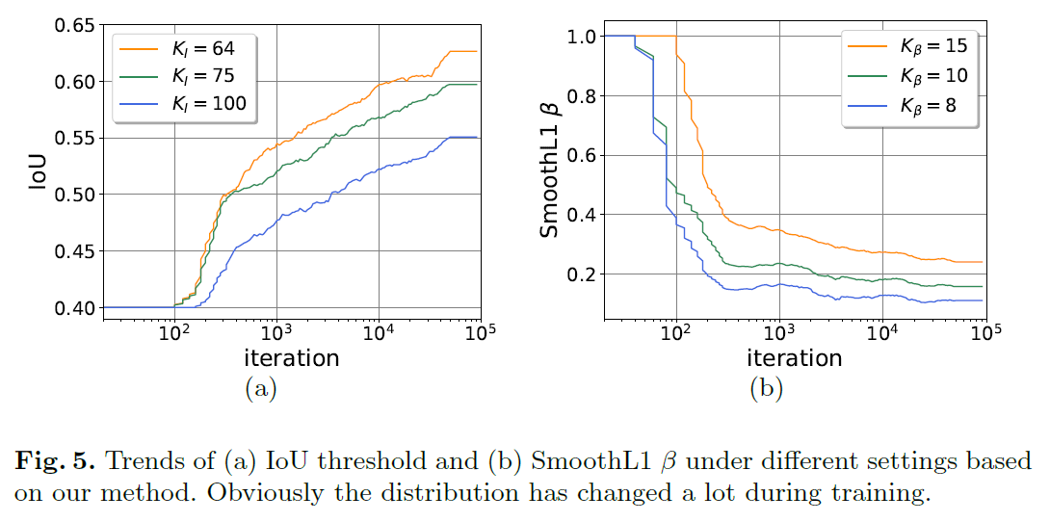
Experiments
Notes:
--为进一步表明动态训练过程，下图展示了IoU阈值和β的变化趋势，将IoU初始阈值和β初始值分别设为0.4和1.0，训练过程中IoU阈值总体上呈增大趋势，β呈减小趋势，符合所提方法的预期效果。

Slide 12
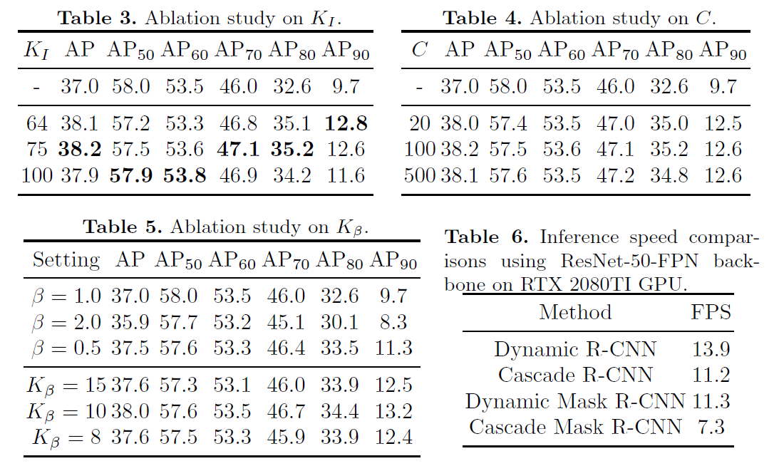
Experiments
Notes:
先在faster rcnn上试了不同的β值，较小的β有更好的性能。

Slide 13
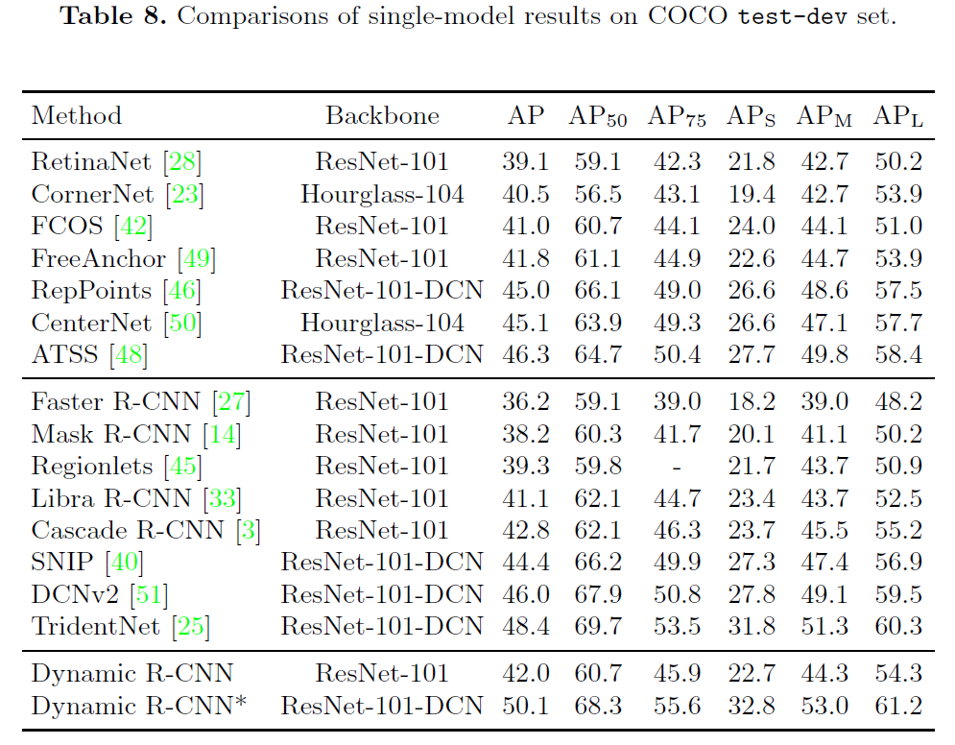
Experiments

